Slide 1
第12章 繼承、介面與抽象類別
12-1 類別的繼承
12-2 介面
12-3 介面的繼承
12-4 介面的多重繼承
12-5 抽象類別
12-6 常數類別

Slide 2
12-1 類別的繼承
12-1-1 類別架構
12-1-2 類別的繼承
12-1-3 覆寫和隱藏父類別的方法
12-1-4 隱藏父類別的成員變數
12-1-5 使用父類別的建構子

Slide 3
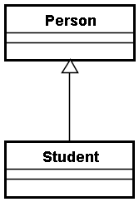
12-1-1 類別架構 - 一般關係
「繼承」（inheritance）是物件導向程式設計的重要觀念，繼承是宣告類別繼承現存類別的部分或全部的成員變數和方法、新增額外成員變數和方法或覆寫和隱藏繼承類別的方法或變數。
類別的繼承關係可以讓我們建立類別架構。在UML類別關聯性中，繼承稱為一般關係（generalization）。例如：類別Student是繼承自類別Person，其類別架構如右圖所示：

Slide 4
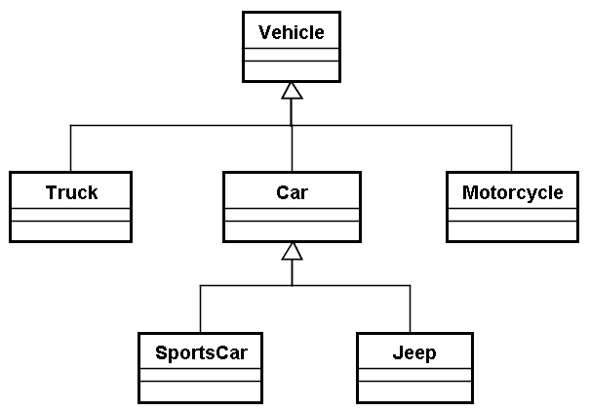
12-1-1 類別架構 - 多層的繼承
繼承不只可以多個子類別繼承同一個父類別，還可以擁有很多層的繼承，如下圖所示：

Slide 5
12-1-2 類別的繼承 – 父類別
在Java宣告繼承的子類別前，我們需要先有一個父類別來繼承。例如：父類別Person定義個人基本資料，類別宣告如下所示：
  class Person { // 宣告Person父類別
  private int id; // 成員變數
  private String name;
  private double height;
  // 成員方法
  public void setID(int id) { }
  public void setName(String n) { }
  public void setHeight(double h) { }
  public void personInfo() { }
  }

Slide 6
12-1-2 類別的繼承 – 繼承語法
Java是使用extends關鍵字宣告類別繼承存在的類別，其語法如下所示：
  class 子類別名稱 extends 父類別名稱 {
  …… // 額外的成員變數和方法
  }
上述語法表示擴充父類別的原型宣告。回到範例，人們依據職業分成很多種類：學生（Student）、老師（Teacher）和業務員（Salesperson）等。

Slide 7
12-1-2 類別的繼承 – Student子類別
以學生Student子類別的宣告為例，類別宣告如下所示：
  class Student extends Person { // 宣告Student子類別
  private int score; // 新增的成員變數
  // 建構子
  public Student(int id,String n,double h, int score) { }
  // 新增的成員方法
  public void studentInfo() { }
  }

Slide 8

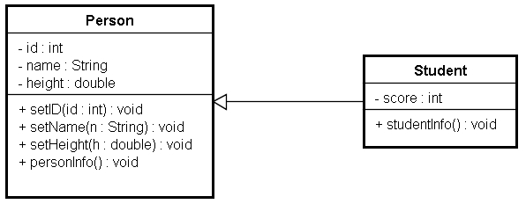

Slide 9
12-1-2 類別的繼承 – 繼承的存取限制
子類別可以繼承父類別的所有成員變數和方法，但是存取時仍然有一些限制，如下所示：
  子類別不能存取父類別宣告成private的成員變數和方法。
  父類別的建構子不屬於類別成員，所以子類別不能繼承父類別的建構子，只能呼叫父類別的建構子，詳見＜第12-1-5節：使用父類別的建構子＞。

Slide 10
12-1-3 覆寫和隱藏父類別的方法 – 說明
如果繼承的父類別方法不符合需求，在子類別可以宣告同名、同參數列和傳回值的方法來取代父類別繼承的方法，稱為「覆寫」（override），或稱為覆蓋。
請注意！物件的實例方法不能取代宣告成static的類別方法。如果父類別擁有類別方法，在子類別需要宣告同樣的類別方法來取代它，稱為「隱藏」（hide）。

Slide 11
12-1-3 覆寫和隱藏父類別的方法 – 差異
Java語言覆寫和隱藏方法的差異，如下表所示：
 | 父類別的實例方法 | 父類別的類別方法
子類別的實例方法 | 覆寫 | 編譯錯誤
子類別的類別方法 | 編譯錯誤 | 隱藏

Slide 12
12-1-3 覆寫和隱藏父類別的方法 – 父類別
筆者準備修改上一節範例建立Person和Student來說明覆寫和隱藏，在父類別Person擁有類別方法和成員方法需要被子類別隱藏和覆寫，其類別宣告如下所示：
  class Person { // 父類別宣告
  ……
  // 準備隱藏的類別方法
  public static void printClassName() { … }
  ……
  // 準備覆寫的成員方法
  public void personInfo() { … }
  }
Person父類別擁有printClassName()類別方法和personInfo()成員方法。

Slide 13
12-1-3 覆寫和隱藏父類別的方法 – 子類別
子類別Student繼承自父類別Person，其類別宣告如下所示：
  class Student extends Person { // 子類別宣告
  ……
  // 隱藏父類別的類別方法
  public static void printClassName() { … }
  ……
  // 覆寫父類別的成員方法
  public void personInfo() { … }
  }
當子類別擁有與父類別相同名稱的類別和成員方法。當Java程式呼叫Student物件的實例和類別方法時，呼叫的是子類別Student的方法，不是父類別Person的方法。

Slide 14
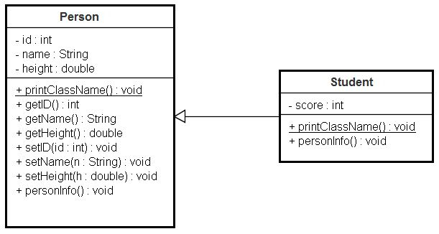
12-1-3 覆寫和隱藏父類別的方法 – 類別圖
在UML類別圖示不會特別標示覆寫方法，如下圖所示：

Slide 15
12-1-4 隱藏父類別的成員變數 – 父類別
在子類別除了可以覆寫父類別的成員方法和隱藏類別方法外，子類別也可以隱藏父類別的成員變數，只需變數名稱相同，就算資料型態不同，也一樣可以隱藏父類別的成員變數。
例如：父類別Person的成員變數id是宣告成public的整數資料型態，其類別宣告如下所示：
  class Person { // 父類別
  public int id; // 欲隱藏的成員變數
  ……
  }

Slide 16
12-1-4 隱藏父類別的成員變數 – 子類別
在子類別Student是繼承自父類別Person，其類別宣告如下所示：
  class Student extends Person { // 子類別
  private String id; // 隱藏父類別的成員變數
  ……
  }
上述子類別Student的成員變數id是private的字串物件，不是整數int，原來public的id成員變數被隱藏起來。

Slide 17
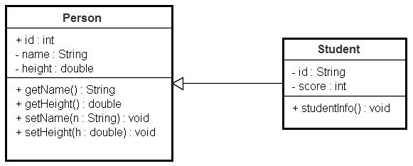
12-1-4 隱藏父類別的成員變數 – 類別圖
UML類別圖示並不會特別標示隱藏變數，在父類別和子類別都擁有同名但型態和存取修飾子不同的成員變數id，如下圖所示：

Slide 18
12-1-5 使用父類別的建構子 – 父類別
Java子類別不能繼承父類別建構子，只能使用super關鍵字呼叫父類別建構子；同理，在子類別覆寫的方法和隱藏的成員變數，也可以使用super來呼叫和存取。

Slide 19
例如：在Person父類別擁有建構子，其類別宣告如下所示：
  class Person { // 父類別
  public static int count = 0;
  public int id;
  public String name;
  public Person (int id, String name) { }
  public void personInfo() { }
  }

Slide 20
12-1-5 使用父類別的建構子 –
子類別Student是繼承自父類別Person
  class Student extends Person { // 子類別
  private String id;
  private String name;
  private int score;
  public Student(int id,String n,String no,int score) {
  super(id, n); // 呼叫父類別的建構子
  ………
  }

Slide 21
  public void personInfo() {
  super.personInfo(); // 呼叫父類別的成員方法
  // 存取父類別的成員變數
  System.out.println("姓名(父): " + super.name);
  System.out.println("字號(父): " + super.id);
  ………
  }
  }

Slide 22
12-2 介面
12-2-1 介面的基礎
12-2-2 介面的建立與使用
12-2-3 在類別實作多個介面
12-2-4 類別架構與介面

Slide 23
12-2-1 介面的基礎 – 說明
Java介面可以替類別物件提供共同介面，就算類別之間沒有任何關係（有關係也可以），一樣可以擁有共同介面。
如同網路通訊協定（protocol）建立不同電腦網路系統之間的溝通管道，不管Windows或Unix作業系統的電腦，只要說TCP/IP就可以建立連線。所以，介面是定義不同類別之間的一致行為，也就是一些共同方法。

Slide 24
例如：Car和CD類別擁有共同方法getPrice()取得價格，Java程式可以將共同方法抽出成為IPrice介面。如果Book類別也需要取得書價，就可以直接實作IPrice介面，反過來說，如果類別實作IPrice介面，就表示可以取得物件價格，這些類別都擁有相同行為：取得價格。

Slide 25
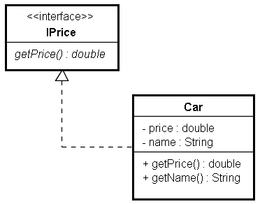
12-2-1 介面的基礎 – 類別圖
Java介面的UML類別圖只是在類別名稱上方使用模板型態（stereotype）<<interface>>指明為介面，介面的連接線類似一般關係的繼承，只是改用虛線連接IPrice介面和Car類別，如右圖所示：

Slide 26
12-2-2 介面的建立與使用 – 說明
Java介面和類別一樣都是參考資料型態，介面可以定義類別行為，內含常數和方法宣告，但是沒有實作程式碼（Java 8可以有實作程式碼，詳見第17-6-4節的說明），當類別實作介面時，類別需要實作「所有」介面方法。

Slide 27
12-2-2 介面的建立與使用 – 介面宣告(語法)
Java介面可以宣告常數和方法，其宣告的方法是一種抽象方法（abstract method），表示只有宣告沒有程式碼，其宣告語法如下所示：
  public interface 介面名稱 {
  final 資料型態 常數=值;
  ……
  傳回值型態 介面方法( 參數列 );
  ……
  }

Slide 28
上述介面使用interface關鍵字宣告，類似類別架構，其宣告內容只有常數和抽象方法（表示尚未實作）。
public修飾子表示可以使用在任何類別和套件，如果沒有public修飾子表示只能在同一套件使用。

Slide 29
12-2-2 介面的建立與使用 – 介面宣告(範例)
例如：IArea介面宣告如下所示：
  interface IArea { // 宣告IArea介面
  final double PI = 3.1415926;
  void area();
  }
上述介面擁有一個常數PI和方法area()。方法隱含宣告成public和abstract（抽象）修飾子；常數隱含宣告成public、final（常數）和static修飾子。

Slide 30
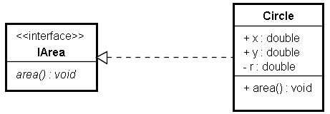

Slide 31
12-2-3 在類別實作多個介面 – 介面宣告
同一Java類別可以實作多個介面。例如：IArea和IShow兩個介面宣告，如下所示：
  interface IArea { // 宣告IArea介面
  final double PI = 3.1415926;
  void area();
  }
  interface IShow { // 宣告IShow介面
  void show();
  }

Slide 32
12-2-3 在類別實作多個介面 – 實作介面
在Circle類別同時實作IArea和IShow兩個介面，其類別宣告如下所示：
  class Circle implements IArea, IShow { // 實作2個介面
  ……
  public void area() { // 實作介面方法
  ……
  }
  public void show() { // 實作介面方法
  ……
  }
  }

Slide 33
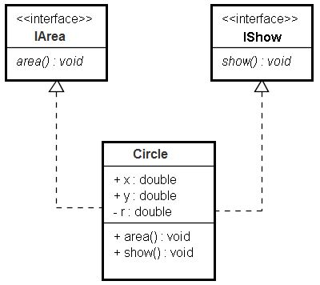
12-2-3 在類別實作多個介面 – 類別圖
UML類別圖如下圖所示：

Slide 34
12-2-4 類別架構與介面
在類別架構的類別都可以實作同一介面，我們可以從類別架構中將類別共同方法抽出成為介面，然後讓各類別實作此介面。
例如：Vehicle類別和Car子類別都擁有print()方法顯示成員變數，我們可以將print()方法抽出成IPrint介面。UML類別圖如下圖所示：

Slide 35
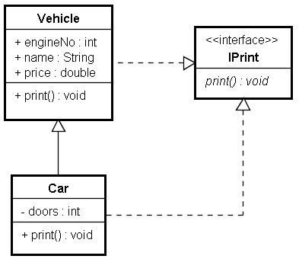

Slide 36
12-3 介面的繼承 – 說明
Java介面不能隨便新增方法，因為實作介面的類別需要實作所有介面方法（在Java 8之後版本可以使用預設方法在介面新增方法，其進一步說明請參閱第17-6-4節）。
如果新增介面的抽象方法，我們需要新增所有實作此介面類別的方法。

Slide 37
12-3 介面的繼承 – 語法與範例
我們可以使用介面繼承方式來擴充介面，增加介面的抽象方法，其宣告語法如下所示：
  interface 介面名稱 extends 繼承的介面 {
  …… // 額外的常數和方法
  }
上述宣告的介面繼承其他介面的所有常數和方法。例如：修改第12-2-2節的IArea介面，其介面宣告如下所示：
  interface IShape extends IArea {// IShape繼承IArea介面
  void perimeter();
  }

Slide 38
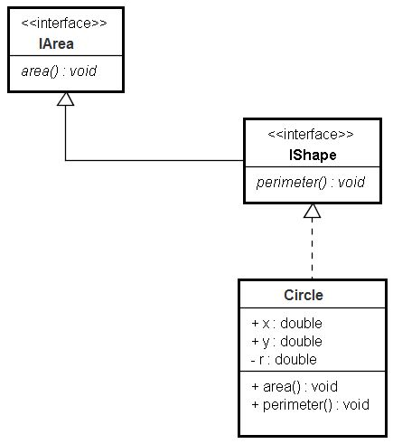
12-3 介面的繼承 – 類別圖
UML類別圖如右圖所示：

Slide 39
12-4 介面的多重繼承
12-4-1 多重繼承的基礎
12-4-2 介面的多重繼承

Slide 40
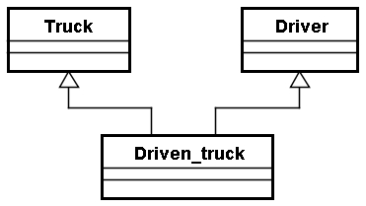
12-4-1 多重繼承的基礎
「多重繼承」（multiple inheritance）是指同一類別能夠繼承多個父類別，如下圖所示：

Slide 41
12-4-2 介面的多重繼承 – 語法
Java介面支援多重繼承，其宣告語法如下所示：
  interface 介面名稱 extends 繼承的介面1, 繼承的介面2 {
  …… // 額外的常數和方法
  }
  上述介面宣告繼承多個介面，各介面是使用「,」逗號分隔。

Slide 42
12-4-2 介面的多重繼承 – 範例
例如：IShape介面繼承自IArea和IShow介面，其介面宣告如下所示：
  // IShape繼承IArea和IShow介面
  interface IShape extends IArea, IShow {
  void perimeter();
  }
上述介面IShape是繼承自IArea和IShow介面，新增perimeter()方法。

Slide 43
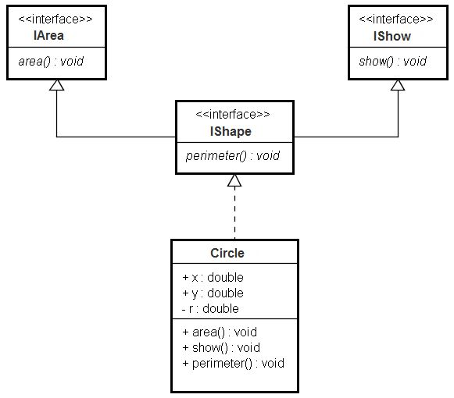
12-4-2 介面的多重繼承 – 類別圖
UML類別圖如右圖所示：

Slide 44
12-5 抽象類別 – 說明
Java類別宣告如果使用abstract修飾子，表示是一個「抽象類別」（abstract class），抽象類別不能建立物件，只能被繼承用來建立子類別。
抽象類別宣告也可以使用abstract宣告方法為抽象方法，表示方法只有原型宣告，實作程式碼是在子類別建立，而且繼承類別一定要實作抽象方法。

Slide 45
12-5 抽象類別 – 父抽象類別
抽象類別是建立子類別的原型，抽象方法類似介面，可以視為建立子類別的介面方法。如果類別擁有抽象方法，就表示此類別一定是抽象類別。例如：抽象類別Account宣告，如下所示：
  abstract class Account { // 宣告Account抽象類別
  public String accountid;
  private double amount;
  public double interest;
  public abstract void calInterest(); // 抽象方法
  public void setBalance(double a) { … }
  public double getBalance() { … }
  }

Slide 46
12-5 抽象類別 – 子類別
接著宣告SavingAccount存款帳戶類別繼承Account帳戶類別，其類別宣告如下所示：
  // 宣告SavingAccount繼承Account抽象類別
  class SavingAccount extends Account {
  public boolean haveCard; // 新增成員變數
  public SavingAccount(String id, double amount,
  double interest, boolean haveCard) { … }
  public void calInterest() { // 實作抽象方法
  double amount = getBalance();
  System.out.println("利息: " + (amount*interest));
  }
  }

Slide 47
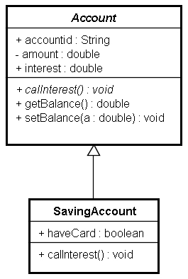
12-5 抽象類別 – 類別圖
UML類別圖如右圖所示：

Slide 48
12-5 抽象類別 – 抽象類別的物件變數1
抽象類別雖然不能建立物件，但是可以作為資料型態來宣告參考子類別物件的物件變數，如下所示：
  Account s2 = new SavingAccount("002-10-333-123", 15000.00, 0.02, false);
上述物件變數s2使用抽象類別Account來宣告，其參考物件是SavingAccount物件。因為父類別的物件變數可以參考子類別物件，以口語來說：「SavingAccount物件也是一種Account物件。」

Slide 49
12-5 抽象類別 – 抽象類別的物件變數2
所以，Account物件變數可以參考SavingAccount物件呼叫實作的抽象方法calInterest()，如下所示：
  s2.calInterest();
上述calInterest()方法是SavingAccount子類別實作的抽象方法。因為Account類別宣告的物件變數可以參考子類別的物件，但是子類別可能不只一個，所以，Java提供instanceof運算子判斷物件變數是參考到哪一種物件，如下所示：
  // 判斷s2物件是否是參考SavingAccount物件
  if ( s2 instanceof SavingAccount ) { … }

Slide 50
12-5 抽象類別 – 抽象類別的物件變數3
Account類別的物件變數s2，雖然儲存的是SavingAccount物件的參考，但是並不能呼叫或存取子類別新增的成員變數和方法，只能存取抽象類別的變數和方法。如果需要存取子類別的成員，請先型態轉換成SavingAccount類別的物件變數，如下所示：
  SavingAccount s;
  s = (SavingAccount) s2; // 型態轉換
上述物件變數s是類別SavingAccount宣告的物件變數，在經過型態轉換後，就可以存取子類別新增的成員變數和方法，例如：s.haveCard。

Slide 51
12-6 常數類別 – 說明與理由
Java類別可以使用final修飾子宣告常數類別與常數方法，如果類別宣告成final表示類別不能被繼承；方法宣告成final表示方法不可以覆寫。
在Java類別使用final修飾子的原因，如下所示：
  保密原因：基於保密理由，可以將一些類別宣告成final，以防止子類別存取或覆寫原類別的操作。
  設計原因：基於物件導向設計的需求，我們可以將某些類別宣告成final，以避免子類別的繼承。

Slide 52
12-6 常數類別 – 範例
常數類別是使用final修飾子進行宣告，例如：繼承父類別Person的Customer類別，其類別宣告如下所示：
  final class Customer extends Person { …… }

Slide 53
上述final宣告表示Customer類別不能再有子類別。在Person類別的某些方法則宣告成final，其類別宣告如下所示：
  class Person { // 宣告Person類別
  ……
  public final String getName() { return name; }
  public final String getAddress() { return address; }
  public final void setName(String n) { name = n; }
  public final void setAddress(String a) {address = a;}
  }

Slide 54
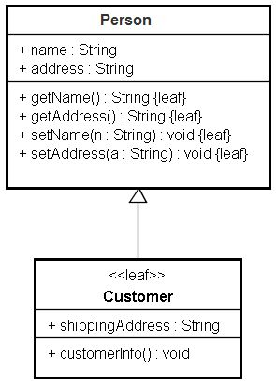
12-6 常數類別 – 類別圖
UML類別圖如右圖所示：

